Slide 1
內部網路防禦系統的解決方案
INTERNAL GILLNET
隊名:網路變形金剛
Notes:
以OpenFlow使多區域網路共用同一入侵偵測系統機制 之實作 -> 第一版

Slide 2


Slide 3
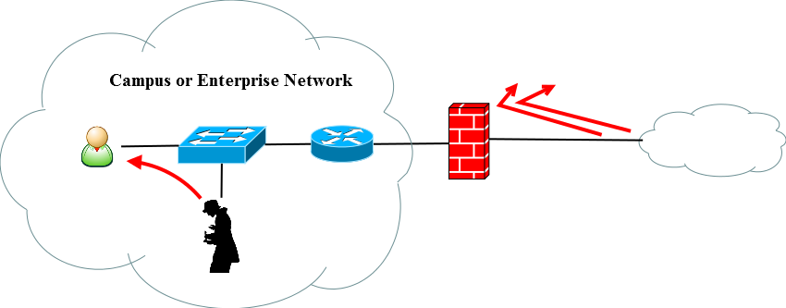
動機
在傳統線路架構底下，防火牆擺放位置很難阻檔區域網路間的攻擊
Notes:
IPS： Intrusion prevention system入侵防禦系統，可以突破傳統防火牆的限制執行深層檢測，檢視TCP/IP 通訊協定的應用層，「深層檢測」的技術能讓這些惡意攻擊的網路封包無所遁形，並在發現這類惡意攻擊封包時，即時將它們丟棄，而之後與這些惡意封包相關的所有封包都會被直接丟棄，不需要再作檢查；如此惡意攻擊封包便無法進入網路，達到「主動防禦」的功能。
隨著網路攻擊方式的多樣化，在校園或企業網路中，網管人員都會在網路出入口架設防火牆以阻擋來自外部網路的攻擊。
防火牆只能檢查簡單的連線，無法更深層檢測封包內容，因此有些校園或企業網路採用入侵防禦系統(Intrusion Prevention System, IPS)，主動防禦惡意封包。

Slide 4
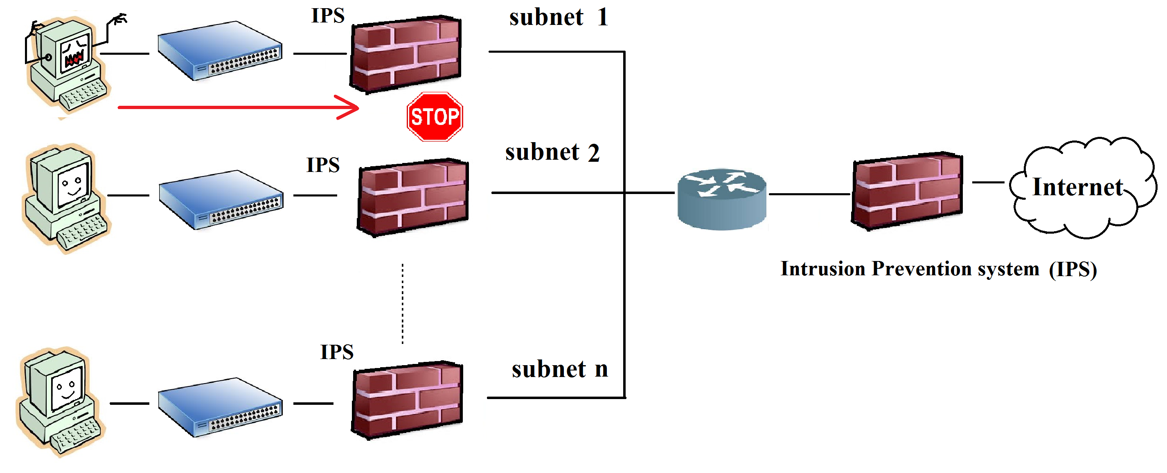
一般解法
缺點：成本高、防禦死角

Slide 5
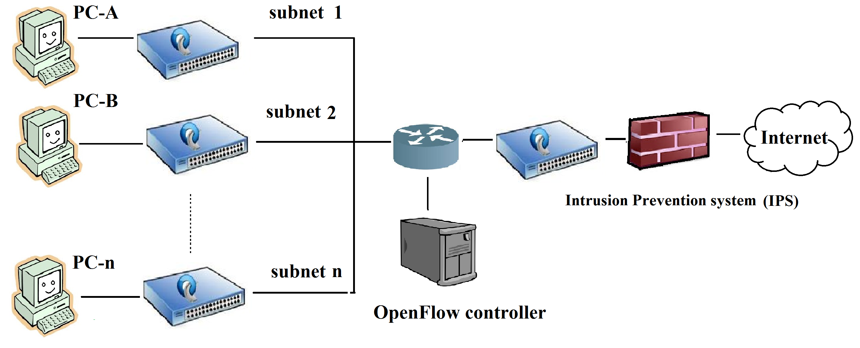
Internal Gillnet 拓樸架構圖
保有原有的Router加上Controller
新增Router和IPS中間的switch
Switch換成OpenFlow switch

Slide 6
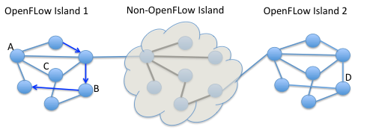
問題
OpenFlow Island

Slide 7
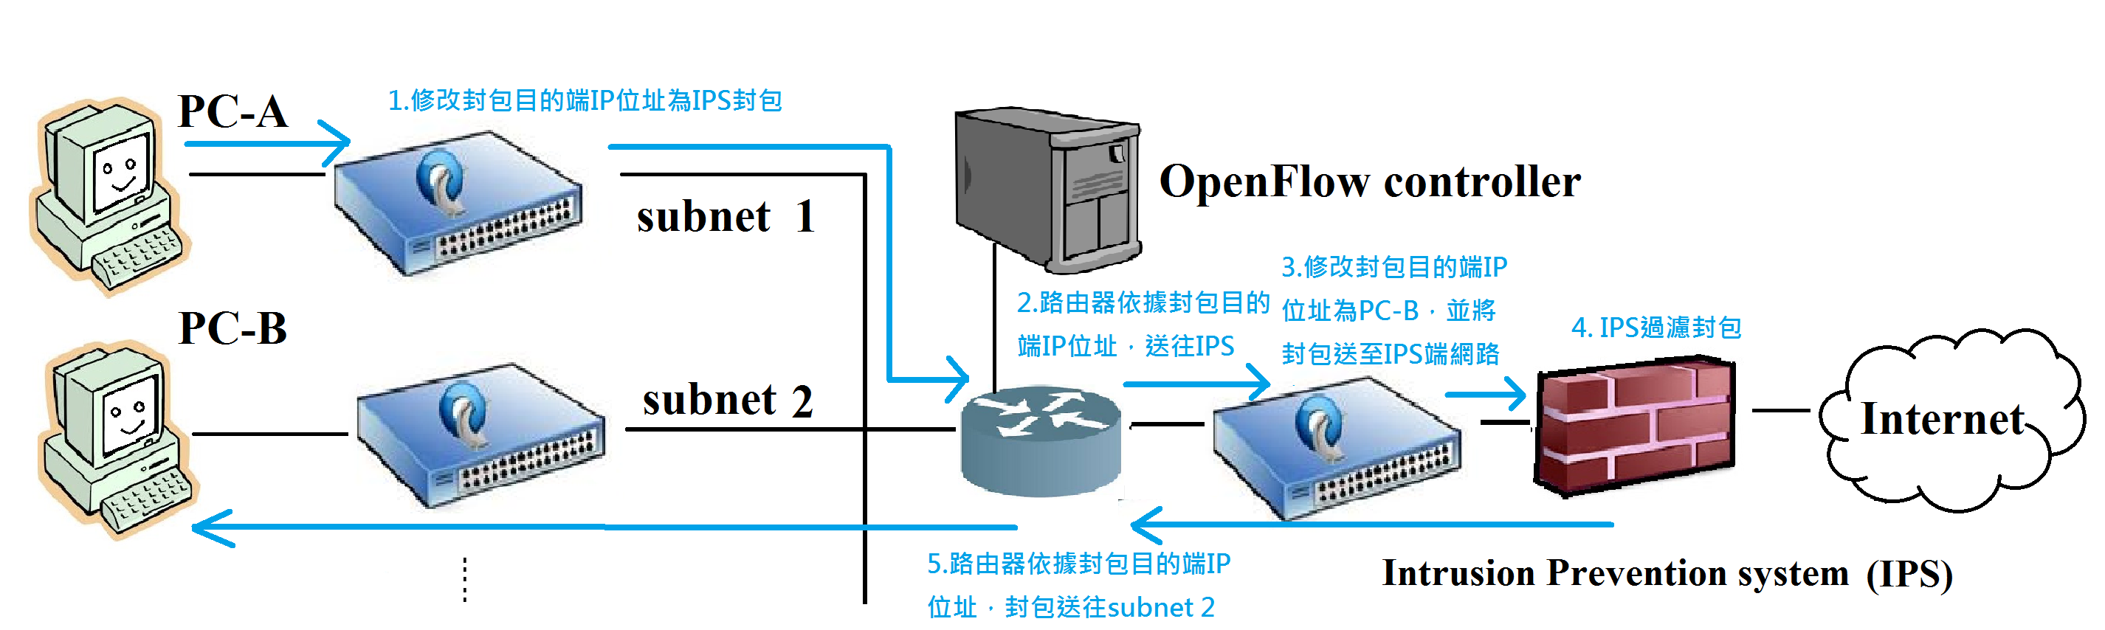
NAT

Slide 8
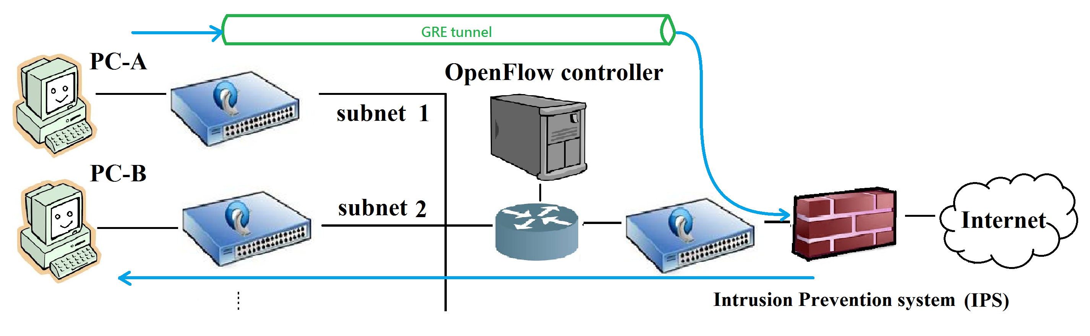
GRE tunnel

Slide 9
結論
低成本
防禦無死角
可彈性
兼容性

Slide 10
參考文獻
2013 South Korea cyberattack, [http://en.wikipedia.org/wiki/2013_South_Korea_cyberattack]
L. Xiong, X. Haiwei, F. Xiaoping, and D. Yiqi, "Design of the multi-level security network switch system which restricts covert channel," in Communication Software and Networks (ICCSN), 2011 IEEE 3rd International Conference on, 2011, pp. 233-237.
Y. Juba, H.-H. Huang, and K. Kawagoe, "Dynamic Isolation of Network Devices Using OpenFlow for Keeping LAN Secure from Intra-LAN Attack," Procedia Computer Science, vol. 22, pp. 810-819, 2013.

